Slide 1
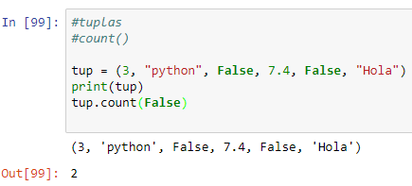
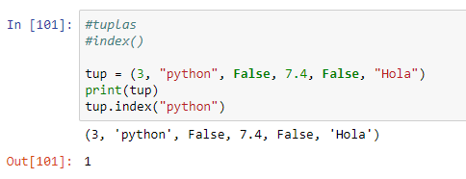
Tuplas - Ejemplos
Count(): Cuenta la cantidad de veces que aparece un elemento en la tupla.
Index(): devuelve el indice de la primera aparición del elemento en la tupla.
0
1
2
3
4
5

Slide 2
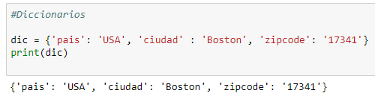
Diccionarios
Un diccionario es una estructura de datos que permite almacenar varios tipos de datos (cadenas, enteros, booleanos, tuplas, etc.).
Esta estructura de datos se crea enlistando los elementos entre llaves {} y permite identificar cada elemento con una clave.
La clave y el valor en el diccionario se separan con dos puntos (:).
Los elementos del diccionario se acceden mediante la clave de dicho elemento.
Métodos de los Diccionarios
dict() | values()
zip() | clear()
items() | get()
keys() | pop()
Crear Diccionario
Notes:
https://devcode.la/tutoriales/diccionarios-en-python/
https://codigofacilito.com/articulos/diccionarios-python

Slide 3
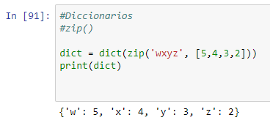
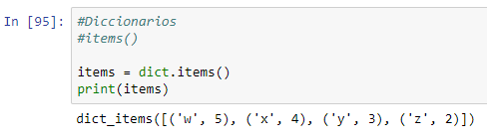
Diccionarios - Ejemplos
Zip(): recibe dos parámetros iterables y devuelve un diccionario combinando los valores de esos parámetros.
Items(): genera una lista de tuplas donde el primer elemento es la clave y el segundo elemento es el valor.
Notes:
https://devcode.la/tutoriales/diccionarios-en-python/

Slide 4
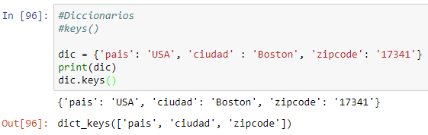
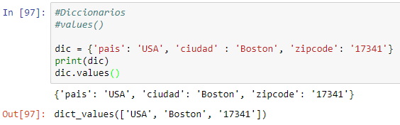
Diccionarios - Ejemplos
keys(): devuelve las claves del diccionario en una lista.
Items(): devuelve los valores del diccionario en una lista.
Notes:
https://devcode.la/tutoriales/diccionarios-en-python/

Slide 5
Resumen: Listas, Tuplas y Diccionarios
Tipo de Dato | Crear | Index | Modificar
Lista | Lista = [‘abc’, 2, 3.5] | Print(lista[0]) | lista[2] = 12
Tupla | Tupla = (True, 57, ‘hola’) | Print(tupla[1]) | No se modifican
Diccionario | Dict = {‘nombre’ : ‘Laura’, ‘apellido’: ‘Pérez’, ‘edad’ : 36} | Print(Dict[‘apellido’]) | dict[‘edad’] = 26

Slide 6

Operadores Relacionales
Por: Melanie Llaugel
Julio 2020
Sesión 9

Slide 7
Operadores Relacionales
Los operadores relacionales comparan dos expresiones y su resultado es un booleano.
Operador | Operación | Ejemplos | Resultado
== | Igual que | ‘Python’ == ‘pyton’ | False
!= | Distinto que | ‘Hola’ != ‘Ola’ | True
> | Mayor que | 3 > 4 | False
< | Menor que | 2 < 5 | True
>= | Mayor o igual que | 12 >= 10 | True
<= | Menor o igual que | 40 <= 20 | False
Notes:
https://entrenamiento-python-basico.readthedocs.io/es/latest/leccion3/operadores_relacionales.html

Slide 8
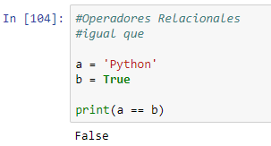
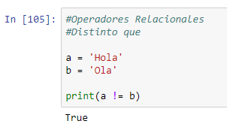
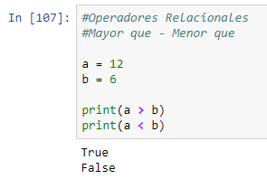
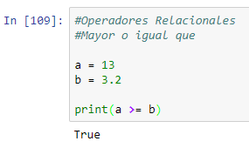
Operadores Relacionales - Ejemplos
Igual que (==)
Distinto que (!=)
Mayor que (>) – Menor que (<)
Mayor o igual que (>=)

Slide 9
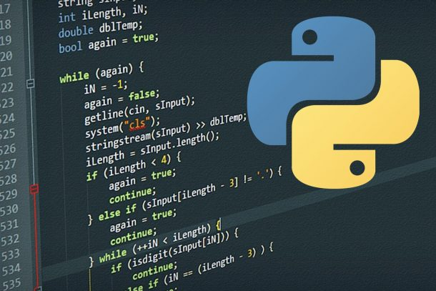
Sentencias
Por: Melanie Llaugel
Julio 2020
Sesión 10

Slide 10
Sentencias if, elif y else
Las sentencias son cualquier línea de código que se escribe en un programa. (Ejemplo: print, def, etc.).
if es una sentencia de condición y es la más sencilla de python. El if inicia la primera parte de la condición, elif no siempre es necesario pero sirve para incluir una nueva condición si la primera no se cumple y else se usa para cerrar la condición.
A una sentencia if else se le pueden incluir múltiples condiciones adicionales utilizando la sentencia elif.
Los dos puntos (:) después de cada condición son necesarios.
Estructura:
If condición:
# código a ejecutar
elif otra condición:
# código a ejecutar
else:
# código distinto a ejecutar
Notes:
https://www.programaenpython.com/fundamentos/sentencias-condicionales-en-python/

Slide 11
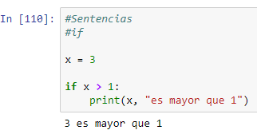
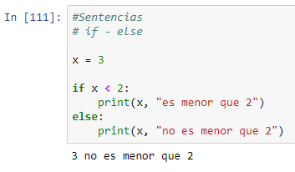
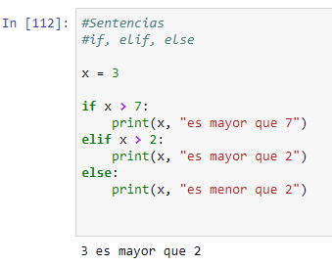
Sentencias if, elif y else - Ejemplos
Sentencia if
Sentencia if - else
Sentencia if, elif y else

